Slide 1
Как свалять шарик
Презентация к кружковому занятию
«Сухое валяние шариков-бусин»
Инструктор по труду: Шмындина Т.С.
ГБУ РК «Республиканский Сыктывкарский психоневрологический интернат»

Slide 2
Выбираем шерсть
однотонную
цветную

Slide 3
Туго сворачиваем в шар

Slide 4
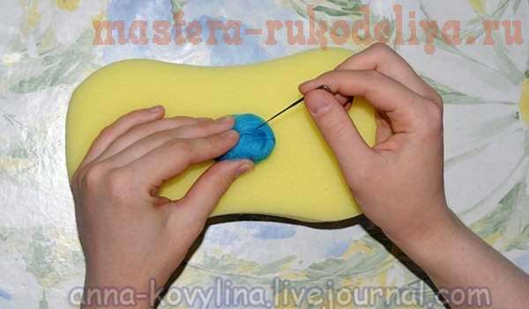
Закрепляем на конце иголкой

Slide 5
Шлифуем иголкой по всей поверхности, формируя шар

Slide 6
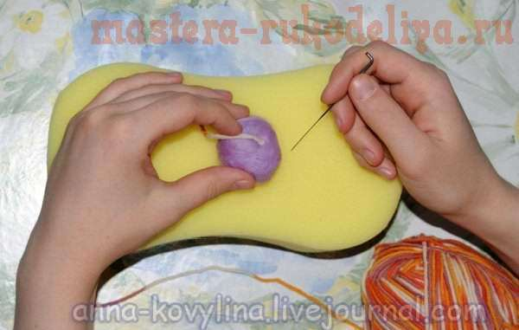
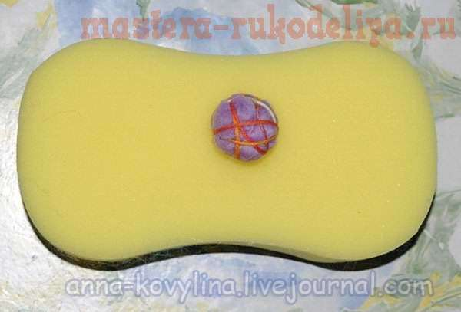
Можно украсить
Привалять волокна шелка
Привалять шерстяную нить

Slide 7
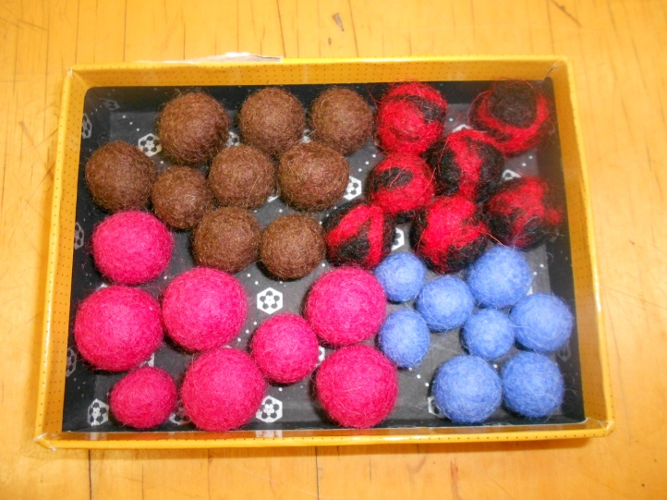
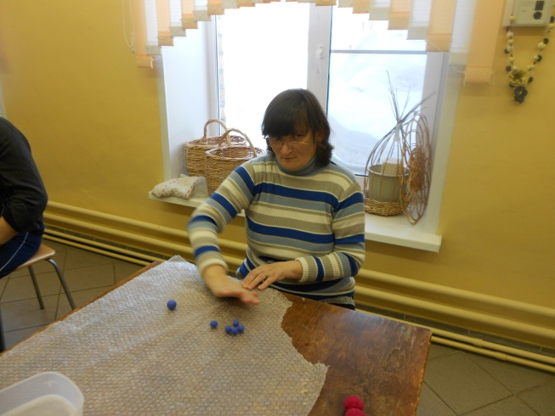
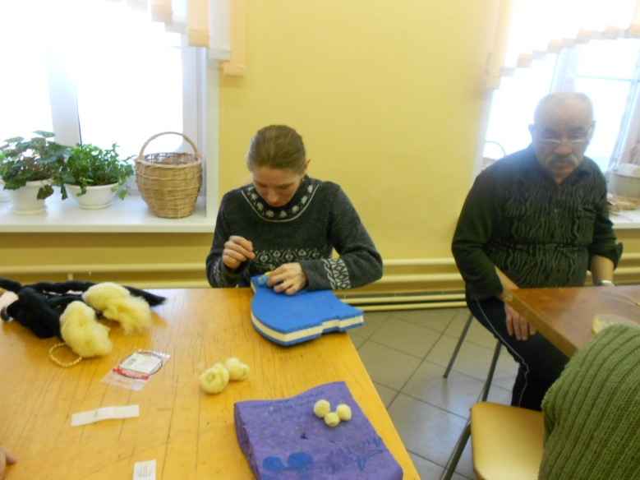
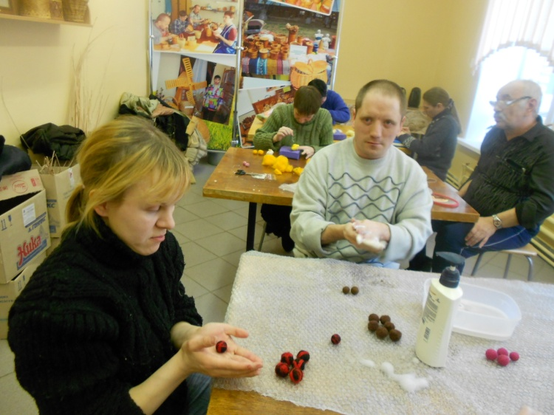
Желаем удачи!!!!

